Slide 1

Многогранники

Slide 2
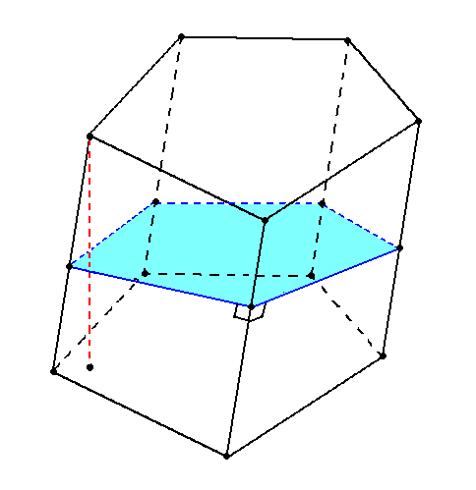
Призма
: основания – равные n – угольники, лежащие в параллельных плоскостях, боковые грани – параллелограммы.
Наклонная – боковые грани – параллелограммы.
HH₁ – высота призмы
AH (k) – боковое ребро призмы
FMNPD – сечение, перпендикулярное боковому ребру
H
M
N
k
F
P
D
A
H₁

Slide 3
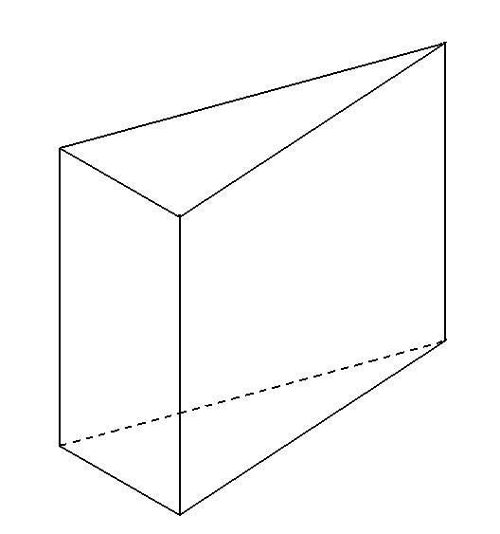

Прямая призма: боковые грани – прямоугольники.
Куб
все грани - квадраты
а
d
H
а
а

Slide 4


Параллелепипед
||
АВСD и A₁B₁C₁D₁ – равные параллелограммы – основания
АА₁|| ВВ₁|| СС₁|| DD₁ – боковые ребра
Все грани - параллелограммы.
AA₁B₁B; BB₁C₁C; CC₁D₁D; AA₁D₁D – боковые грани
DB₁ – диагональ
В₁
С₁
А₁
D₁
Свойства.
1. Противолежащие грани параллелепипеда параллельны и равны.
2. Диагонали параллелепипеда пересекаются в одной точке и точкой пересечения делятся пополам.
В
С
А
D

Slide 5


Прямой параллелепипед
– это параллелепипед, у которого боковые грани являются прямоугольниками, а основания – параллелограммами.
B₁
С₁
A₁
D₁
c
В
С
b
А
a
D

Slide 6
Прямоугольный параллелепипед
– это параллелепипед, у которого все грани прямоугольники.
a – длина, b – ширина,
с – высота, d – диагональ
c
d
d² = a² + b² + c²
b
а

Slide 7
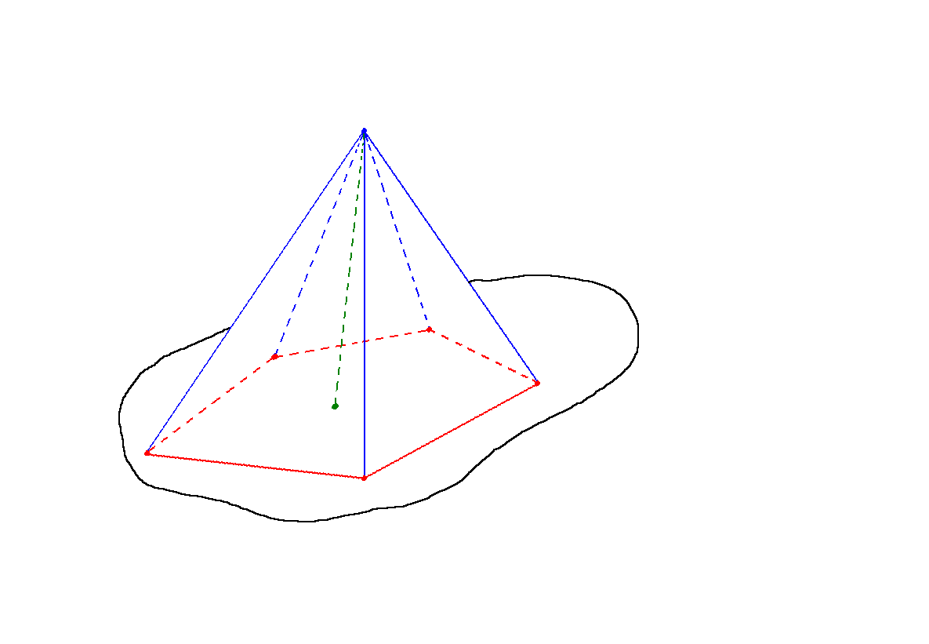
Пирамида
– это многогранник, состоящий из n-угольника А₁А₂А₃...А_{n} (основание) и n треугольников (боковые грани), имеющих общую вершину (Р).
РА₁; РА₂; РА₃; ... ; РА_{n} – боковые ребра
А₁А₂; ... ;А₁А_{n} – ребра основания
РH – высота пирамиды - h
Р
h
А₃
А₂
H
А₁
А_{n}

Slide 8

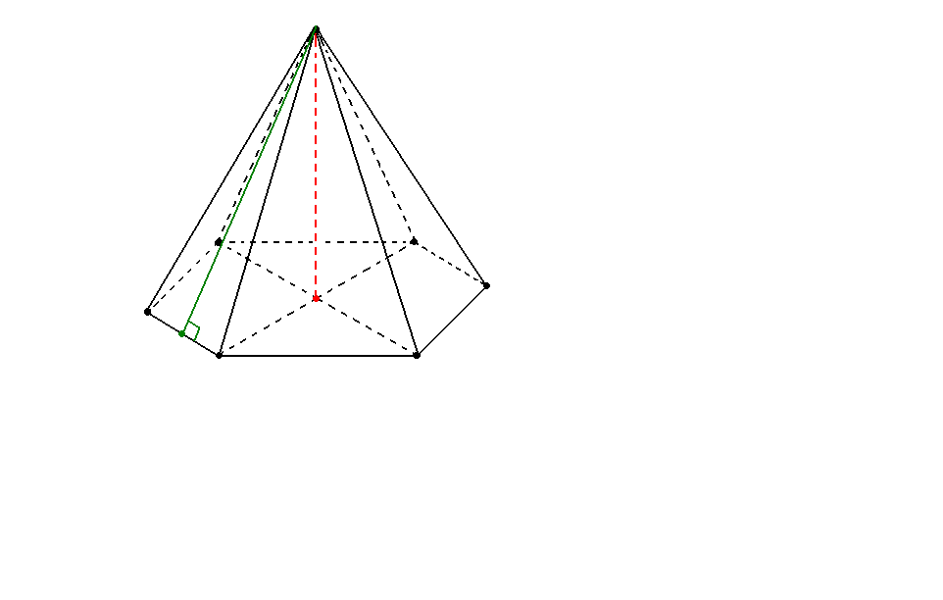
Правильная пирамида
основание – правильный многоугольник, вершина проецируется в центр основания;
боковые ребра – равны;
боковые грани – равные равнобедренные треугольники.
H – высота,
h – апофема
H
h

Slide 9
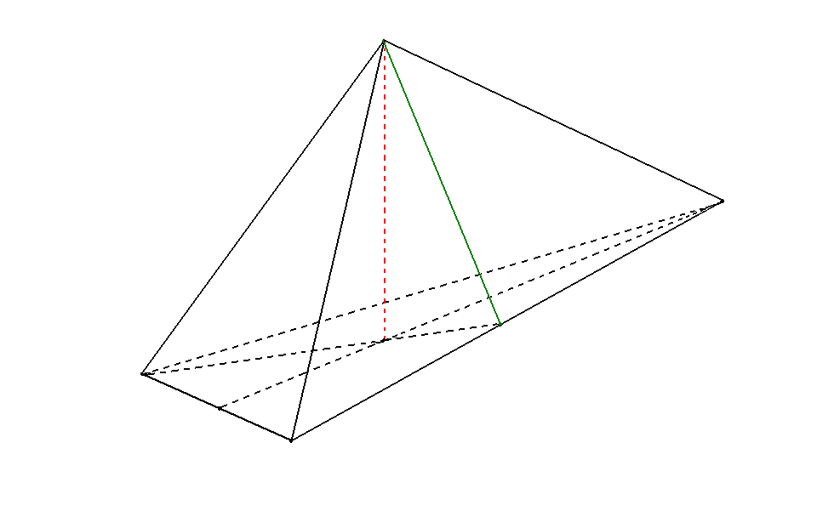
Правильная треугольная пирамида
H – высота,
h – апофема
S
AB = BC = AC = a
h
B
H
D
O
A
a
C

Slide 10

Правильная четырехугольная пирамида
H – высота,
h – апофема,
а – сторона основания
AB = BC = CD = DA = a (в основании – квадрат)
К – середина DC
P
h
H
B
C
a
O
К
A
a
D

Slide 11
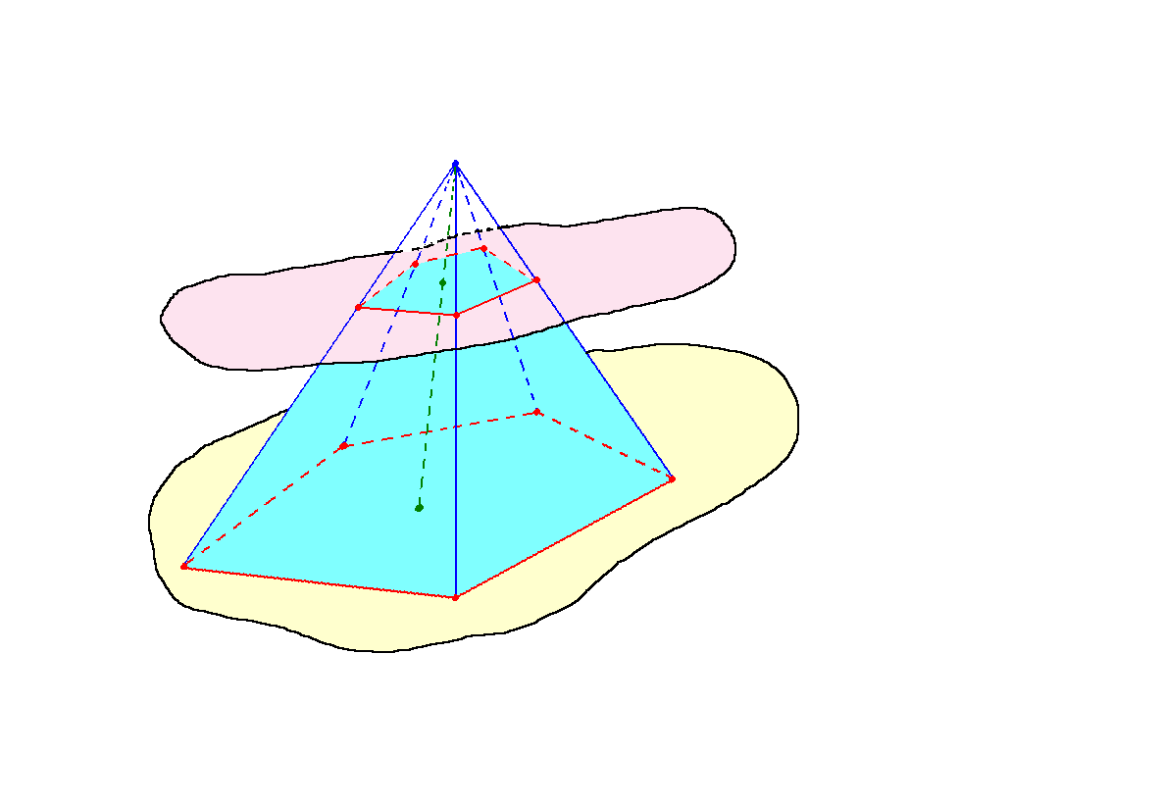
Усеченная пирамида
P
PA₁A₂…A_{n} – произвольная пирамида
α – плоскость основания
β – секущая плоскость,
PB₁B₂…B_{n} – пирамида
||
B₂
B₃
β
B₁
O
B_{n}
H
A₃
B₁B₂…B_{n} – верхнее основание
A₁A₂…A_{n} – нижнее снование
A₁B₁B₂A₂; …; A_{n}B_{n}B₁A₁ – боковые грани – трапеции
A₁B₁; A₂B₂; …; A_{n}B_{n} – боковые ребра
OO₁= H – высота
α
A₂
O₁
A₁
A_{n}

Slide 12
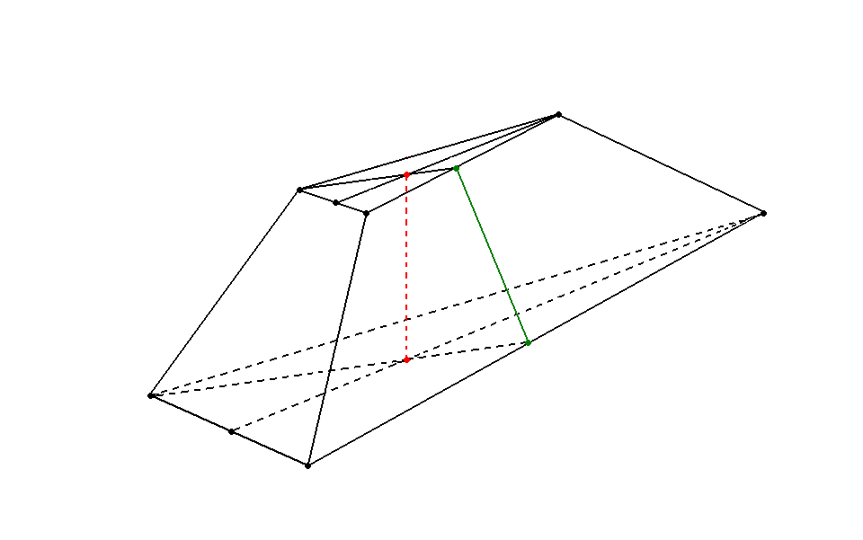
Правильная треугольная усеченная пирамида –
боковые грани – равные между собой равнобокие трапеции.
Δ ABC и Δ A₁B₁C₁ – равносторонние
OO₁ = H – высота
КК₁ = h – апофема
B₁
a
A₁
O
K
C₁
B
H
h
b
K₁
O₁
A
C

Slide 13

Правильная четырехугольная усеченная пирамида –
боковые грани – равные между собой равнобокие трапеции.
ABCD и A₁B₁C₁D₁ – квадраты
OO₁ = H – высота
KK₁ = h – апофема
B₁
O₁
C₁
a
A₁
K₁
D₁
h
H
B
C
b
K
O
A
D

